Slide 1
Презентация
«День Победы»
для детей старшего возраста
Автор – составитель воспитатель МБДОУ «Лямбирский детский сад № 3 комбинированного вида»
Бышева Елена Вячеславовна

Slide 2
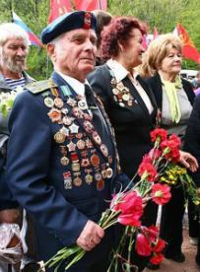
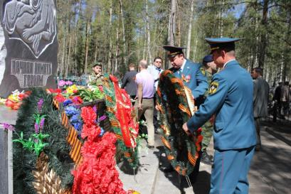
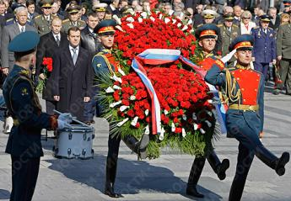
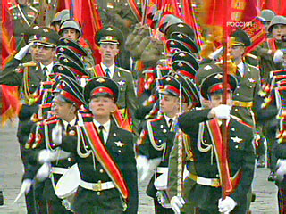
9 Мая весь наш народ отмечает великий праздник - День Победы.

Slide 3
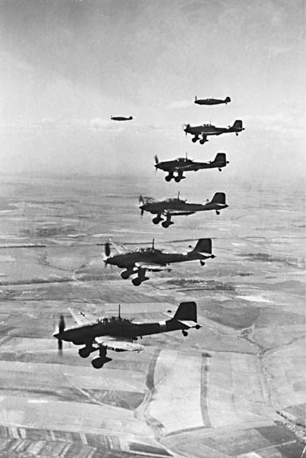
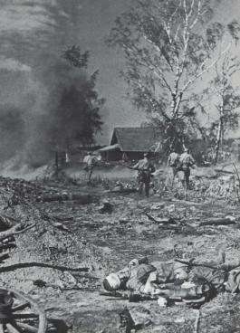
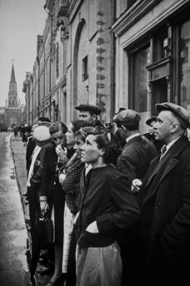
Много лет прошло с тех пор, когда немецкие войска напали на русскую землю.

Slide 4
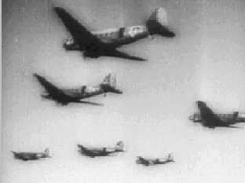
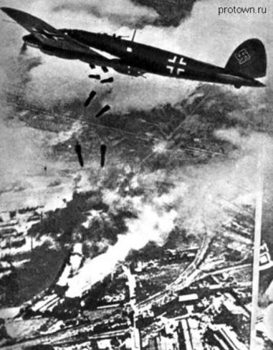
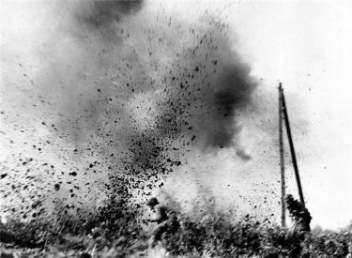
Перед рассветом 21 июня 1941 года, когда в глубокий сон погрузились города и села нашей Родины, с аэродромов поднялись в воздух немецкие самолеты с бомбами. Громом по всей западной границе покатились орудийные выстрелы. Воздух наполнился рокотом моторов, танков и грузовиков.

Slide 5
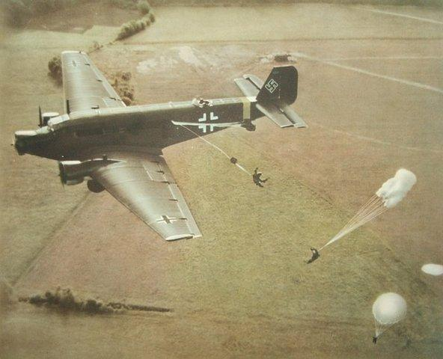
Немецко-фашистская Германия вероломно, без объявления войны, напала на нашу страну. Фашистские самолеты бомбили города и порты, аэродромы и железнодорожные станции, бомбы сыпались на пионерские лагеря, детские сады, на больницы и жилые дома. Фашистская Германия хотела уничтожить весь народ нашей страны.

Slide 6
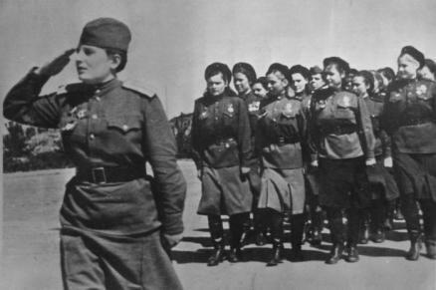
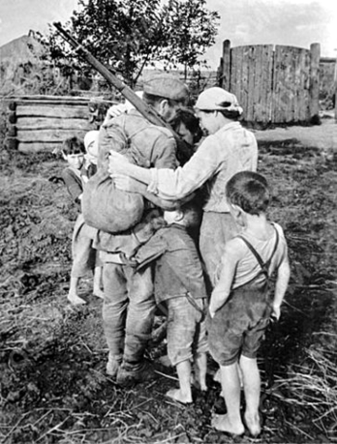
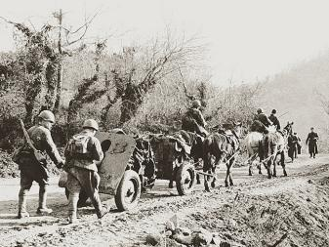
Наш народ от мала до велика стали защищать нашу Родину от врага.

Slide 7
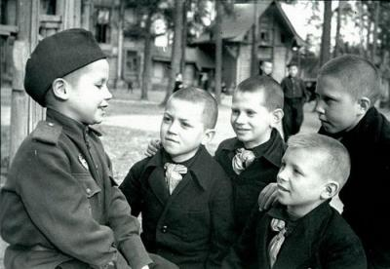
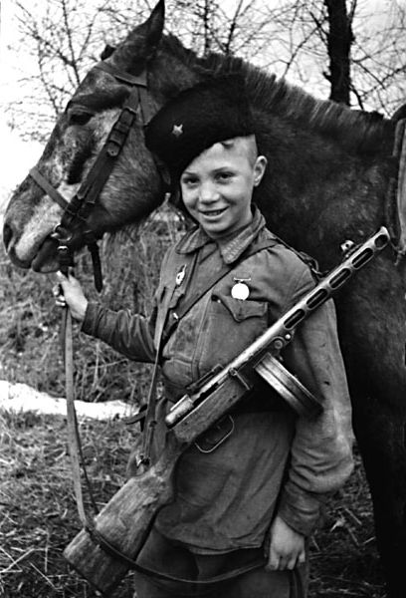
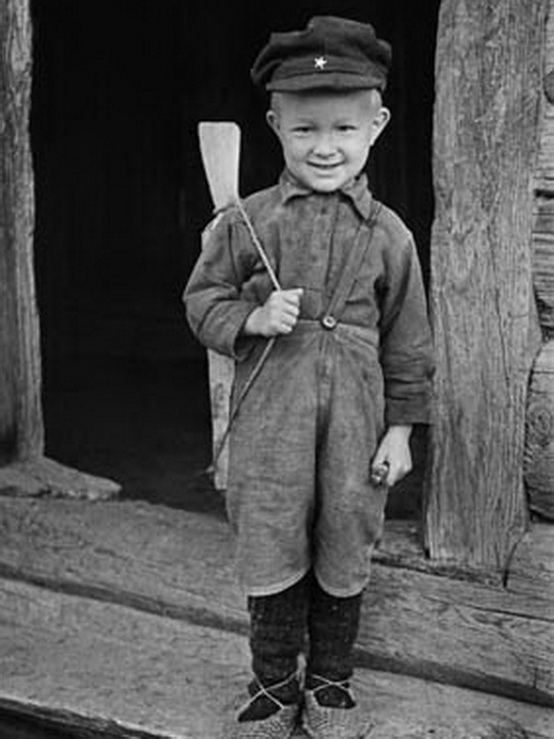
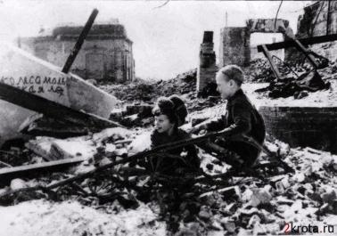
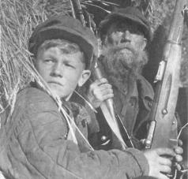
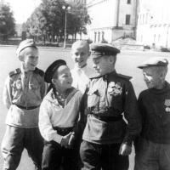
Все люди поднялись на защиту своей Родины. На фронт шли не только воины нашей армии, но даже дети нередко убегали из дома, чтобы воевать с фашистами.

Slide 8
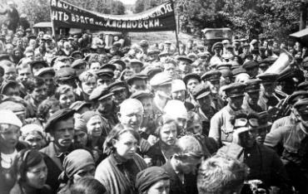
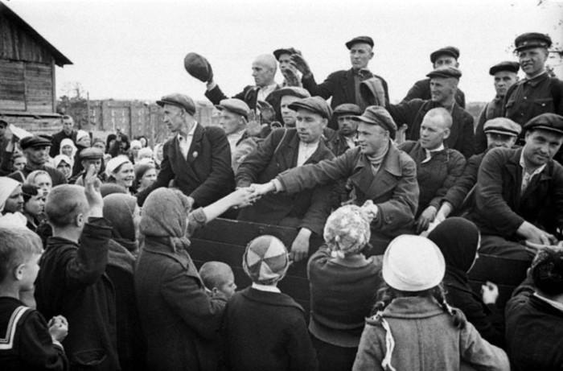
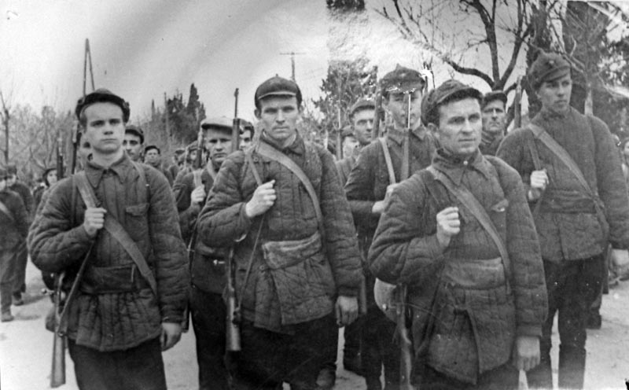
«Вставай, страна огромная...». Эта музыка, эти слова были знакомы во время войны каждому человеку. Эта песня была призывом к битве, к борьбе с врагом.
- Вставай, народ!
Услышав клич Земли,
На фронт солдаты Родины ушли.
Отважно шли солдаты в бой
За каждый город и за нас с тобой!
Хотели отомстить скорей
За стариков, за женщин, за детей!

Slide 9
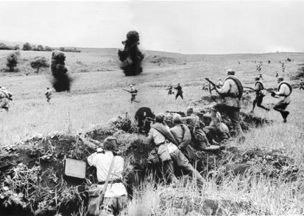
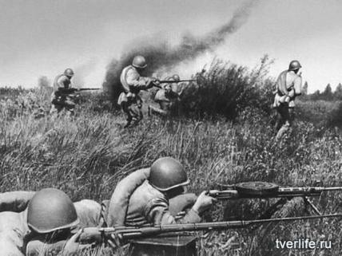
С ревом рвались снаряды, строчили пулеметы

Slide 10
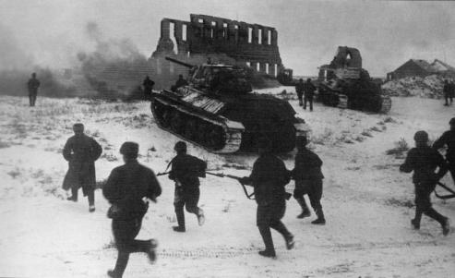
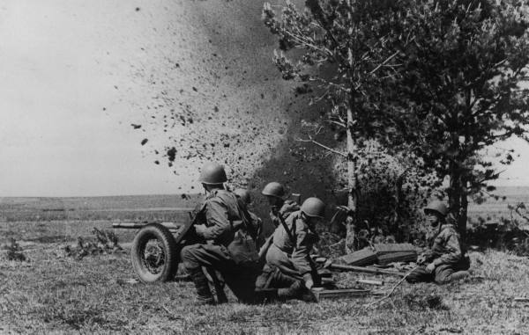
Рвались в бой танки, сокрушая все вокруг. Земля горела в огне.

Slide 11
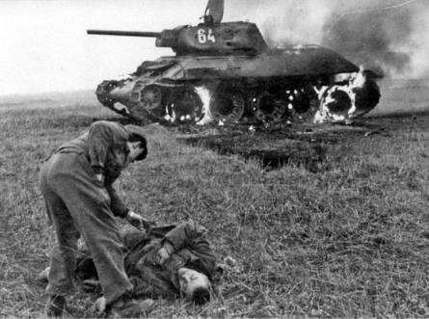
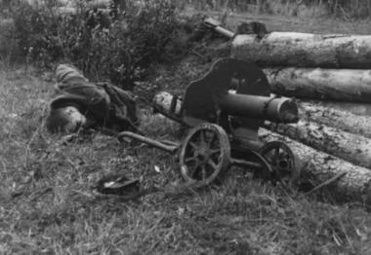
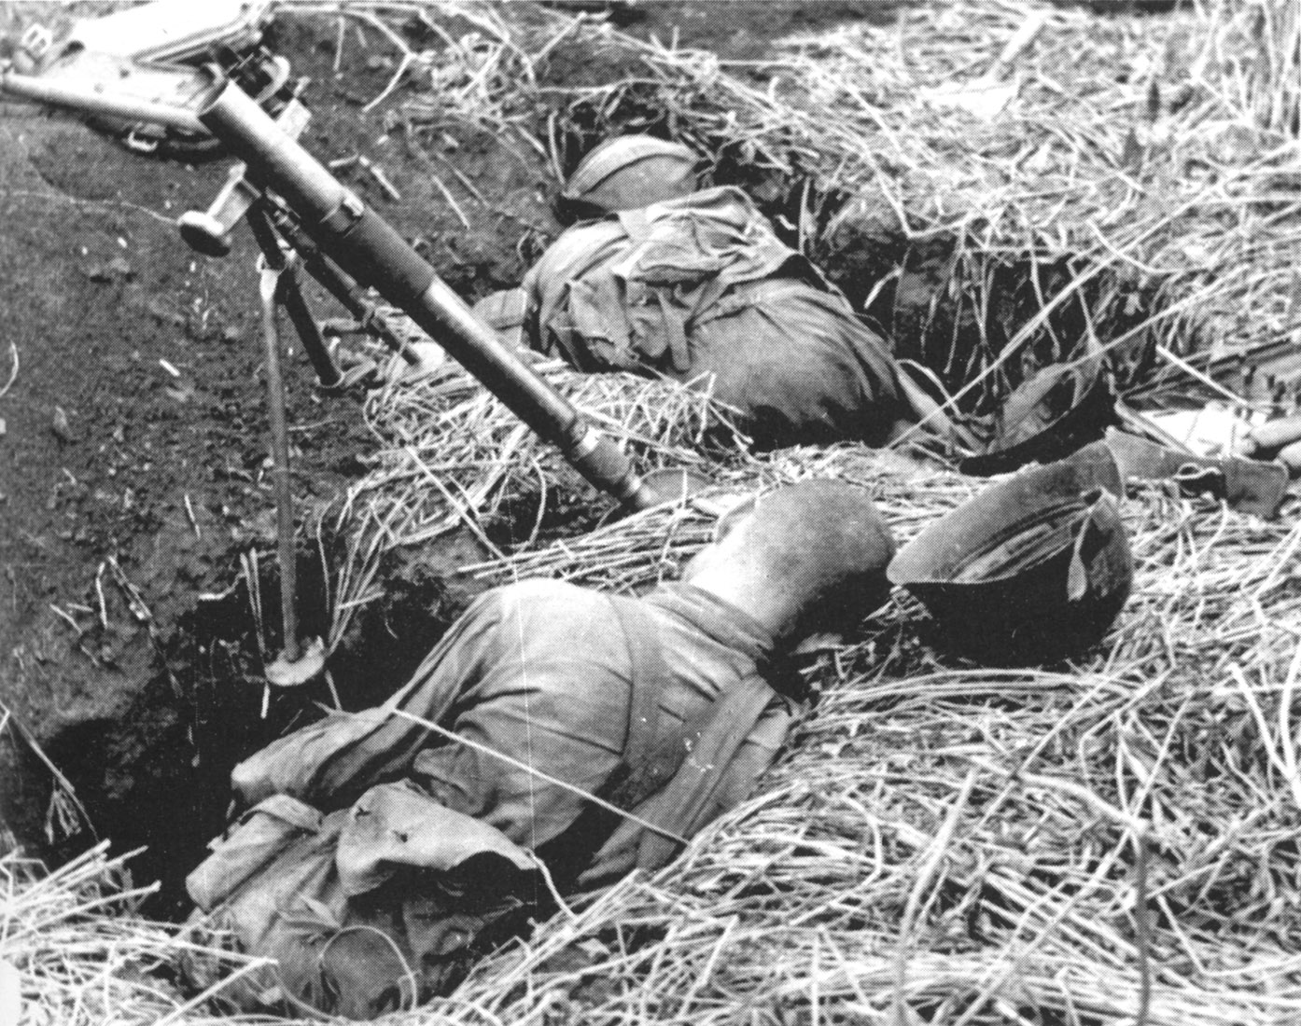
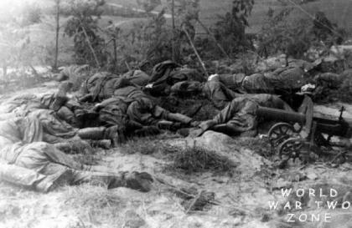
За страну родную люди
Отдавали жизнь свою

Slide 12
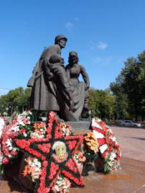
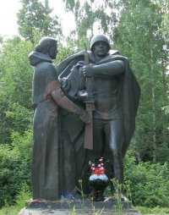
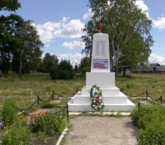
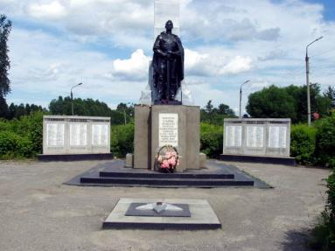
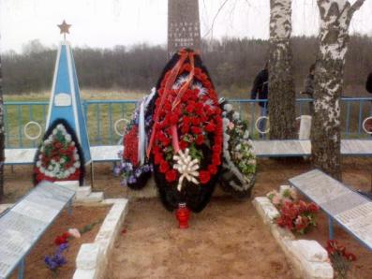
Никогда мы не забудем Павших в доблестном бою!

Slide 13
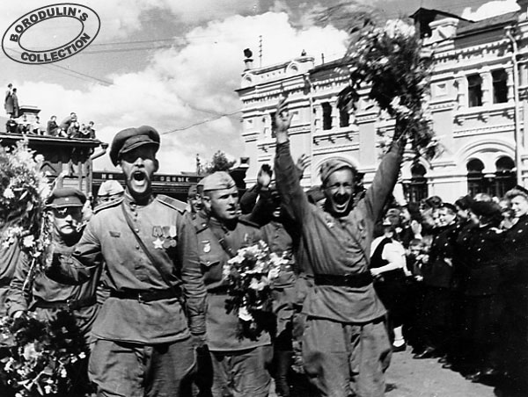
Мы знаем, что совсем не просто пришел к нам этот день. Его завоевали наши доблестные деды.

Slide 14
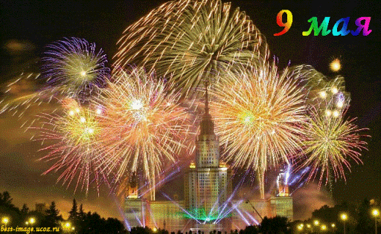
А что бывает в этот день, послушайте загадку
Вдруг из темной темноты В небе выросли кусты. А на них — то голубые, Пунцовые, золотые Распускаются цветы Небывалой красоты. И все улицы под ними Тоже стали голубыми, Пунцовыми, золотыми, Разноцветными.

Slide 15
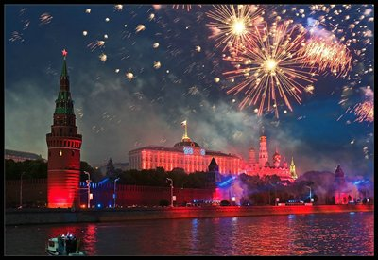
9 Мая во всех уголках нашей страны, в городах-героях прогремит праздничный салют.
Пусть гремит салют Победы,
Этим светом мир согрет.
С Днем Победы поздравляем,
Всем людям Земли
Шлем огромный привет!

Slide 16
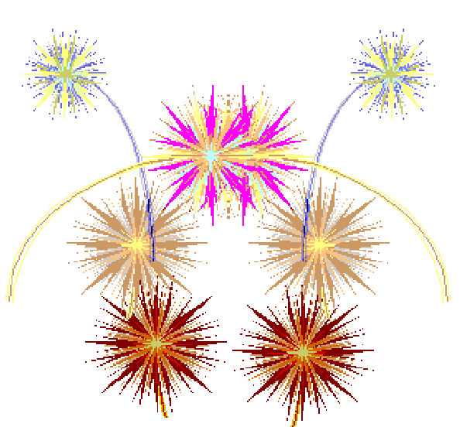
Пусть будет мир на всей Земле: «Да» - скажем миру! «Нет!» - войне!

